Slide 1
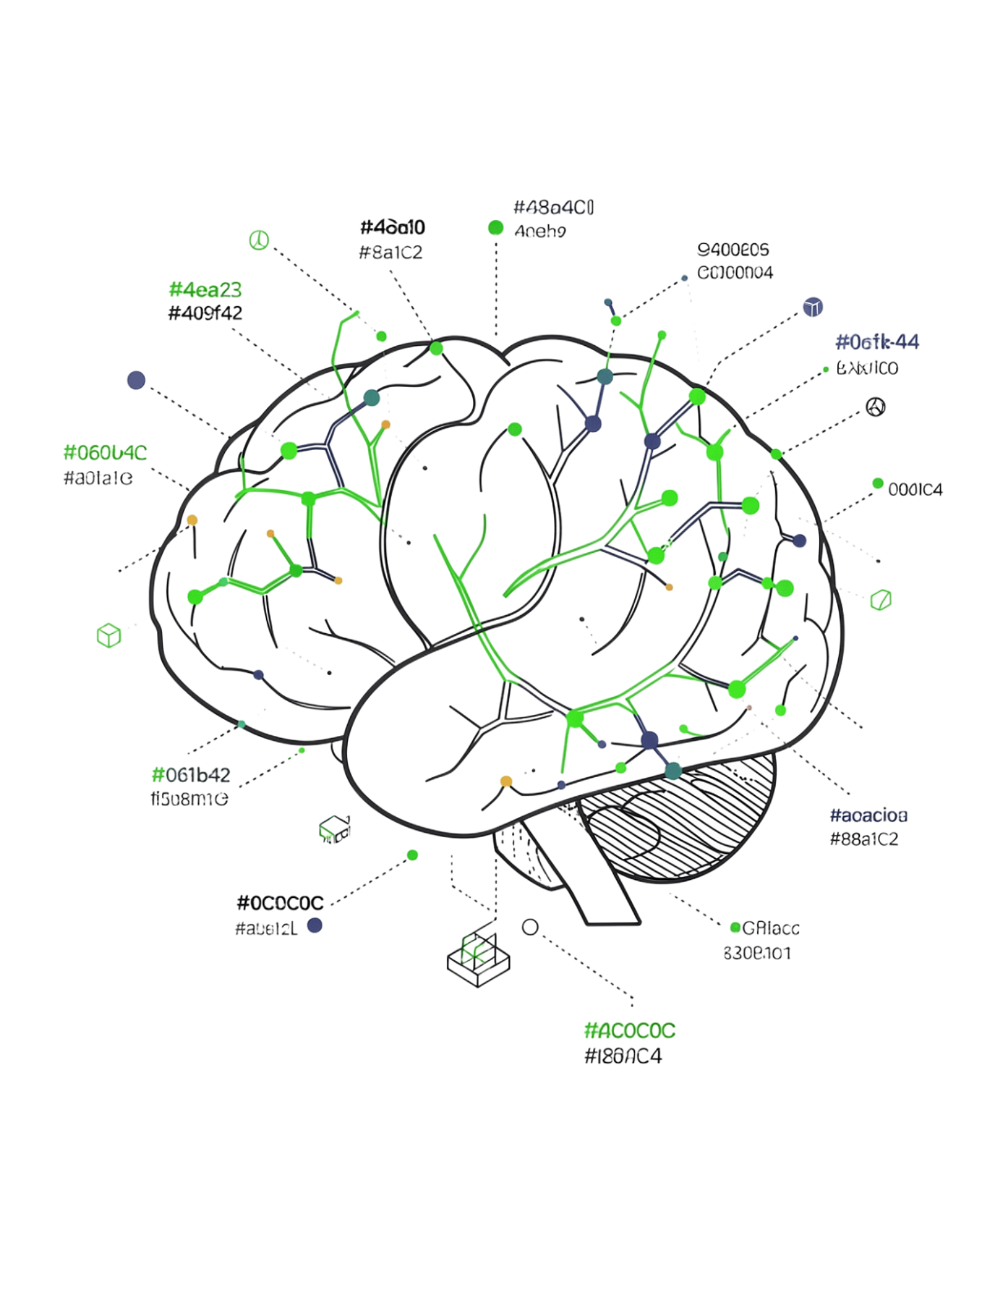
Материальная основа интеллекта
Человеческий интеллект имеет физическую природу. Восприятие, мышление и действие связаны с конкретными процессами в нервной системе. Мозг принципиально отличается от компьютера: вместо единого процессора здесь работают взаимосвязанные структуры, обрабатывающие информацию параллельно. Для искусственного интеллекта мозг служит примером системы, способной обучаться при неполных данных.

Slide 2
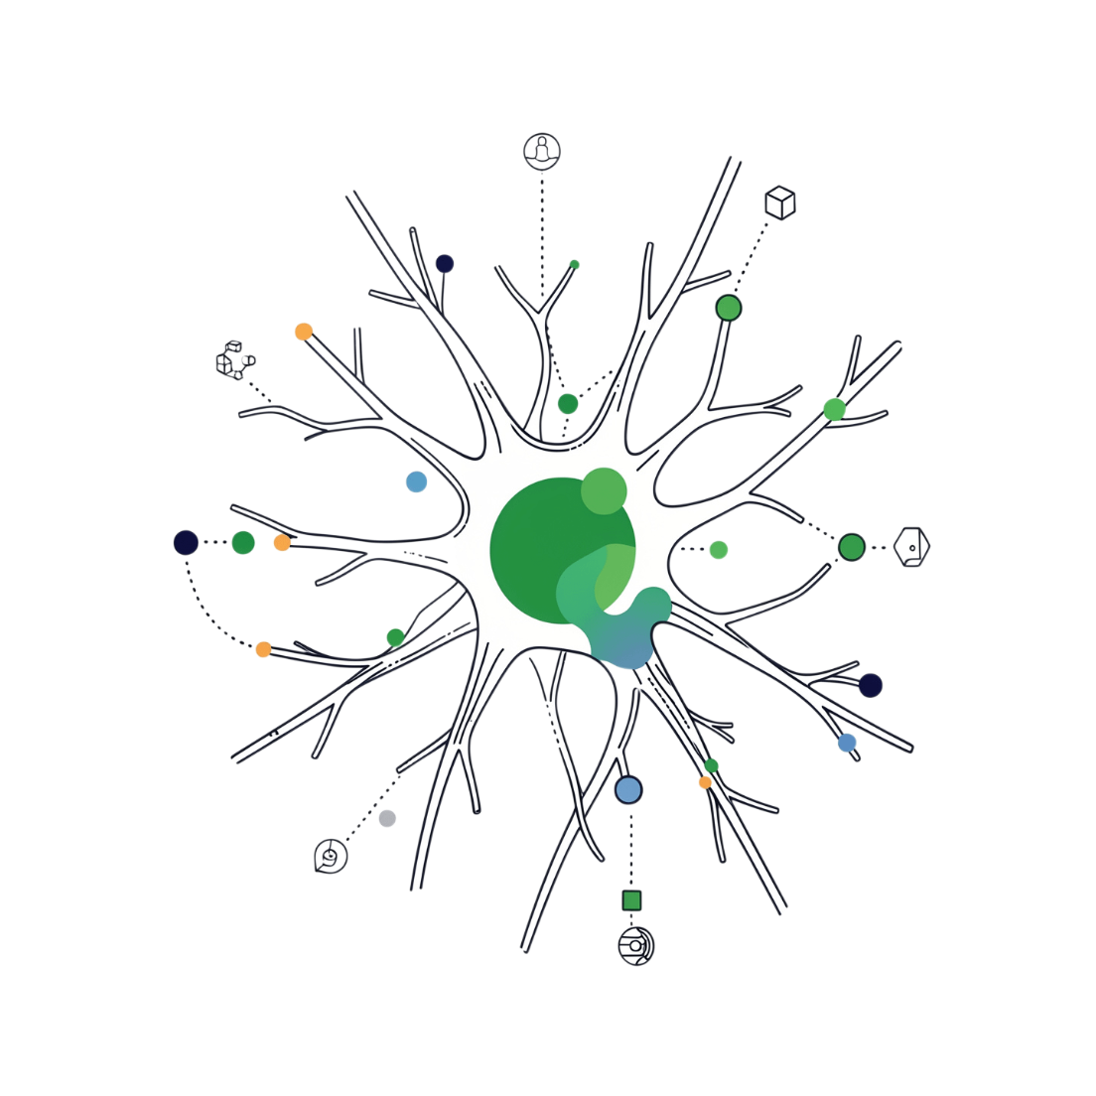
Нейрон как единица обработки
Нейрон — основная функциональная единица нервной системы. Он получает сигналы, обрабатывает их и передаёт дальше через синапсы. На синаптическом уровне один нейрон может усиливать или ослаблять влияние на другой.
Биологический нейрон несравнимо сложнее математического элемента искусственной нейросети: он взаимодействует с тысячами других клеток и функционирует в сложной химической среде организма.

Slide 3
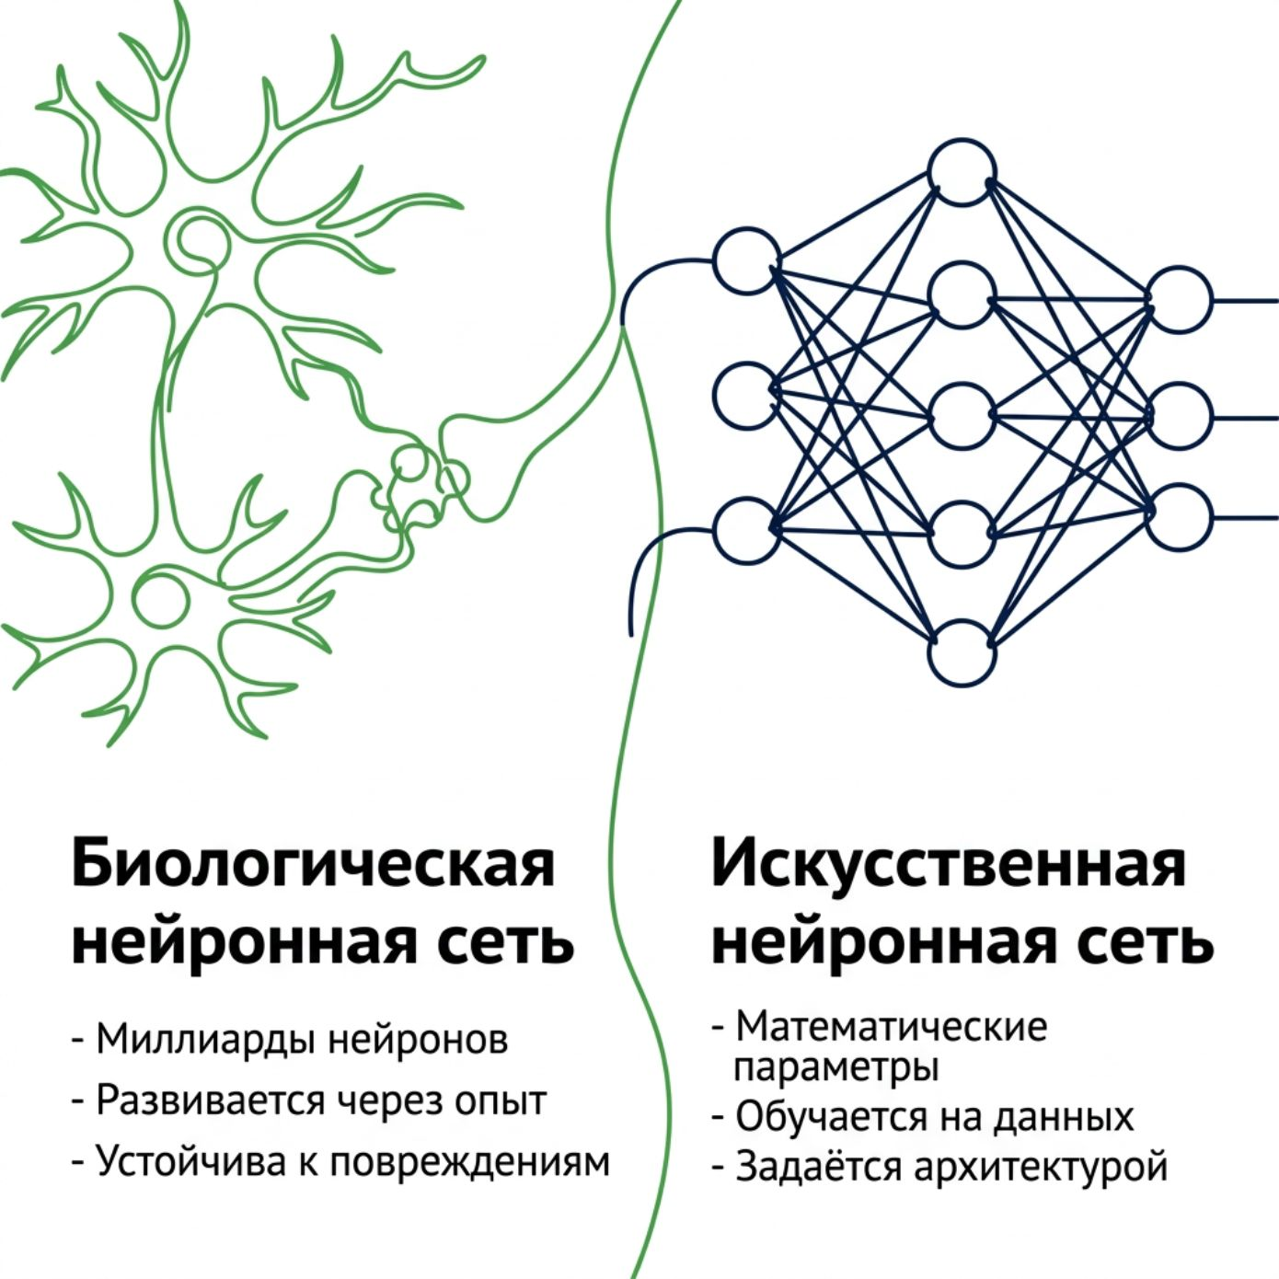
Сетевая организация мозга
Отдельный нейрон не способен обеспечить сложное поведение. Интеллектуальные свойства возникают благодаря объединению миллиардов нейронов в сети. Распределённая организация повышает устойчивость: повреждение части нейронов не приводит к полной потере функции, так как информация поддерживается активностью нескольких участков.
Современные искусственные нейросети также используют распределённые вычисления, но их структура задаётся математически, тогда как биологическая сеть развивается через взаимодействие со средой.

Slide 4
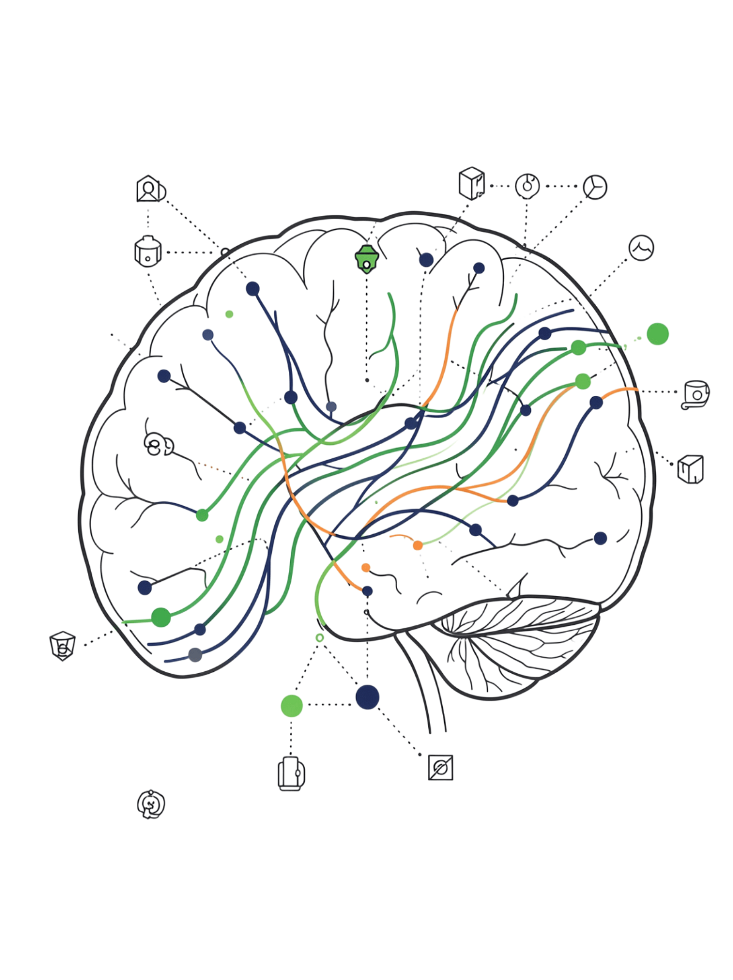
Движение информации в нервной системе
Мозг работает благодаря непрерывному потоку сигналов между различными участками. Органы чувств преобразуют физические воздействия в нервные импульсы, которые поступают в мозг для обработки. Важно, что мозг не пассивно принимает информацию: один и тот же сигнал обрабатывается по-разному в зависимости от текущего состояния, опыта и активности других систем. Это отличает естественный интеллект от информационных систем, где одинаковый вход обычно даёт одинаковый результат.

Slide 5
Функциональная специализация
Зрительная кора
Моторная кора
Обработка визуальных образов и пространственной информации
Управление движением и координация действий
Речевые центры
Сенсорная кора
Понимание и порождение речи, языковая обработка
Интеграция сигналов от органов чувств
Сложные действия требуют совместной работы нескольких областей. Естественный интеллект — это результат взаимодействия специализированных подсистем, а не работа одного центра.

Slide 6
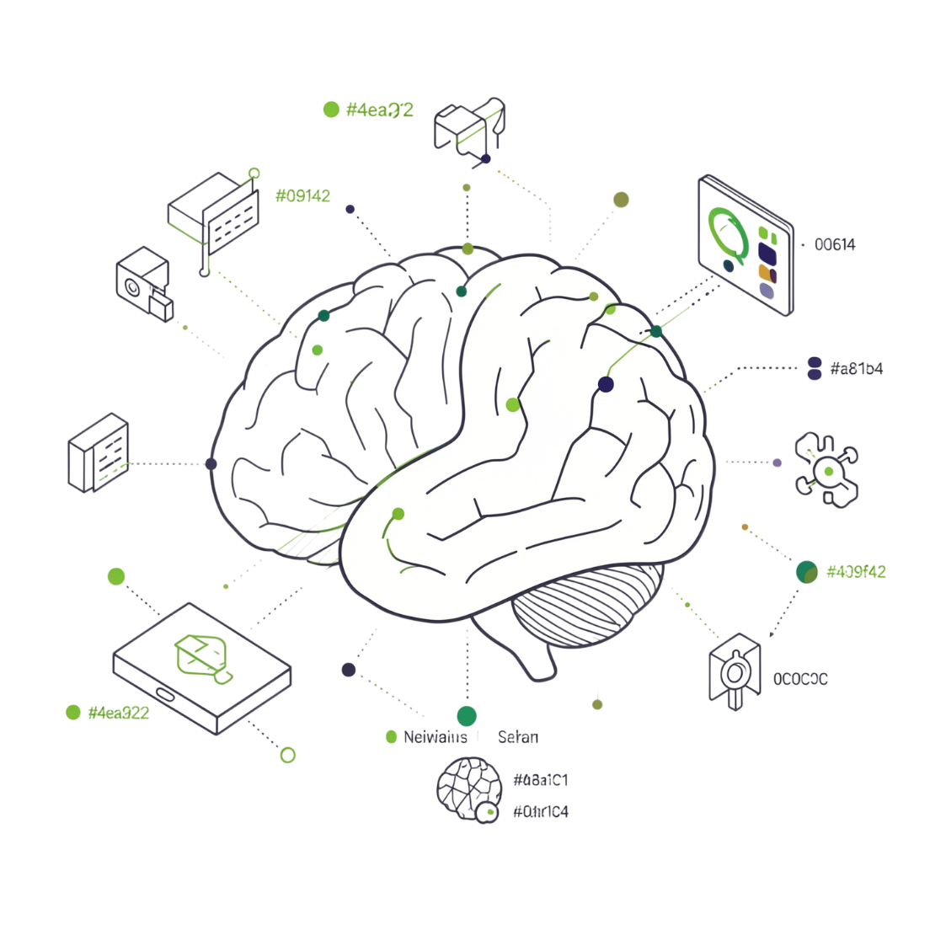
Пластичность и изменяемость
Мозг способен изменять свою организацию под воздействием опыта. Могут меняться эффективность синаптических связей, характер взаимодействия нейронных сетей и степень вовлечённости определённых участков.
Повторяющиеся воздействия приводят к устойчивым изменениям нейронных связей. В искусственном интеллекте пластичность соответствует адаптации модели через изменение параметров во время обучения.

Slide 7

Адаптация к изменяющейся среде
Закрепление
Опыт
Изменение поведения при следующей встрече.
Встреча с новой ситуацией.
Оценка
Анализ результата: эффективен или нет.
Способность учитывать результаты предыдущих действий лежит в основе обучения. Для искусственного интеллекта этот механизм особенно важен, хотя математические методы обучения существенно отличаются от биологических процессов.

Slide 8
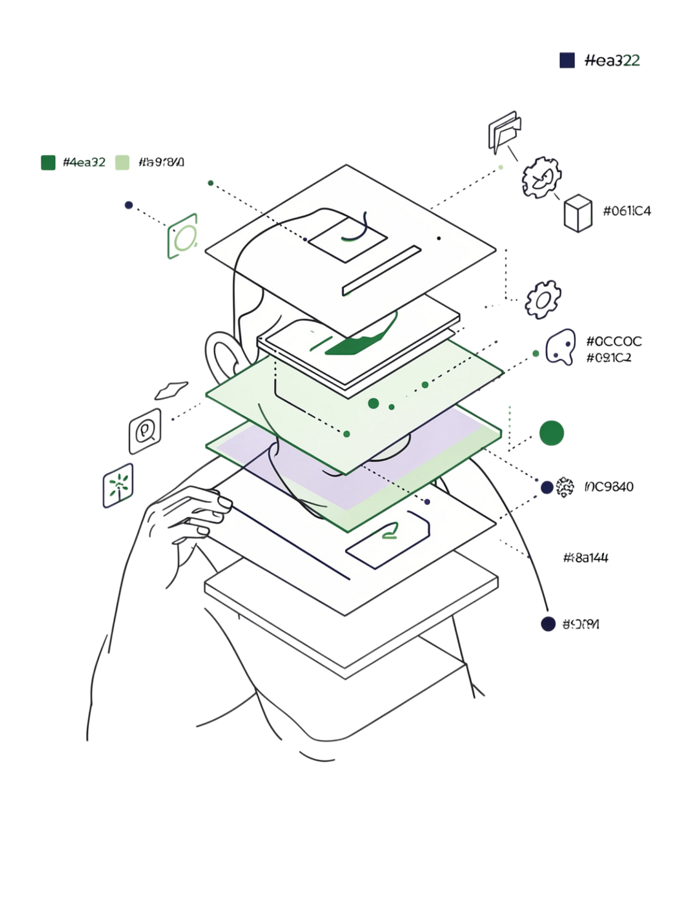
Психологический уровень описания
Физические процессы в мозге проявляются на психологическом уровне как восприятие, внимание, память и выбор действия. Нейрофизиология раскрывает механизмы работы мозга, но для объяснения сложного поведения необходимы психологические категории.
Нейрофизиологический уровень
Физические механизмы: импульсы, синапсы, нейронные сети
Психологический уровень
Закономерности поведения: восприятие, внимание, память, решения

Slide 9
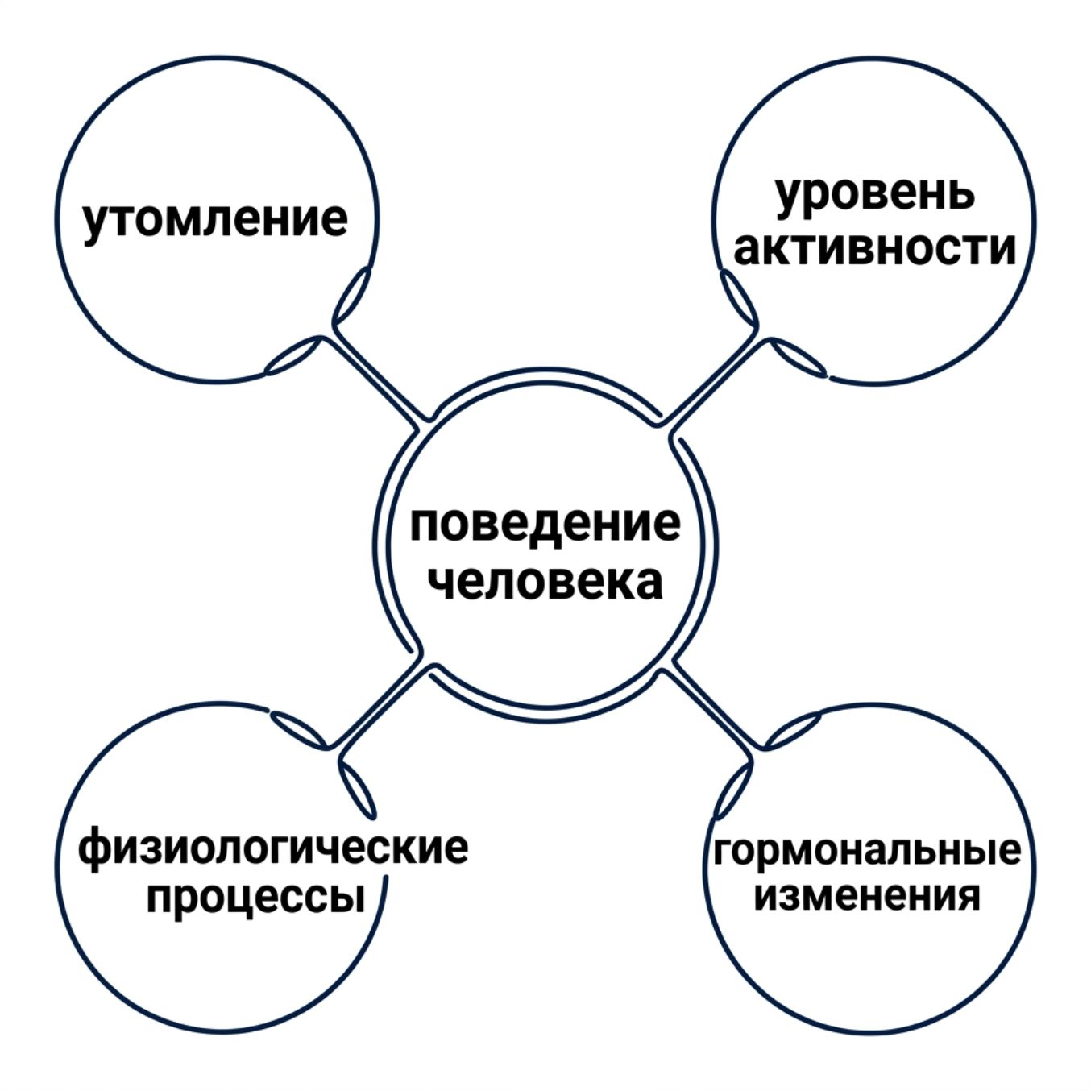
Влияние состояния организма
Мозг не работает независимо от состояния организма. Утомление, уровень активности, гормональные изменения и другие физиологические процессы влияют на обработку информации и поведение.
Это важное отличие от программных систем, где одинаковые входные данные обычно дают одинаковый результат. При моделировании естественного интеллекта воспроизвести такую зависимость чрезвычайно сложно, поэтому большинство систем ИИ абстрагируются от физиологического состояния.

Slide 10
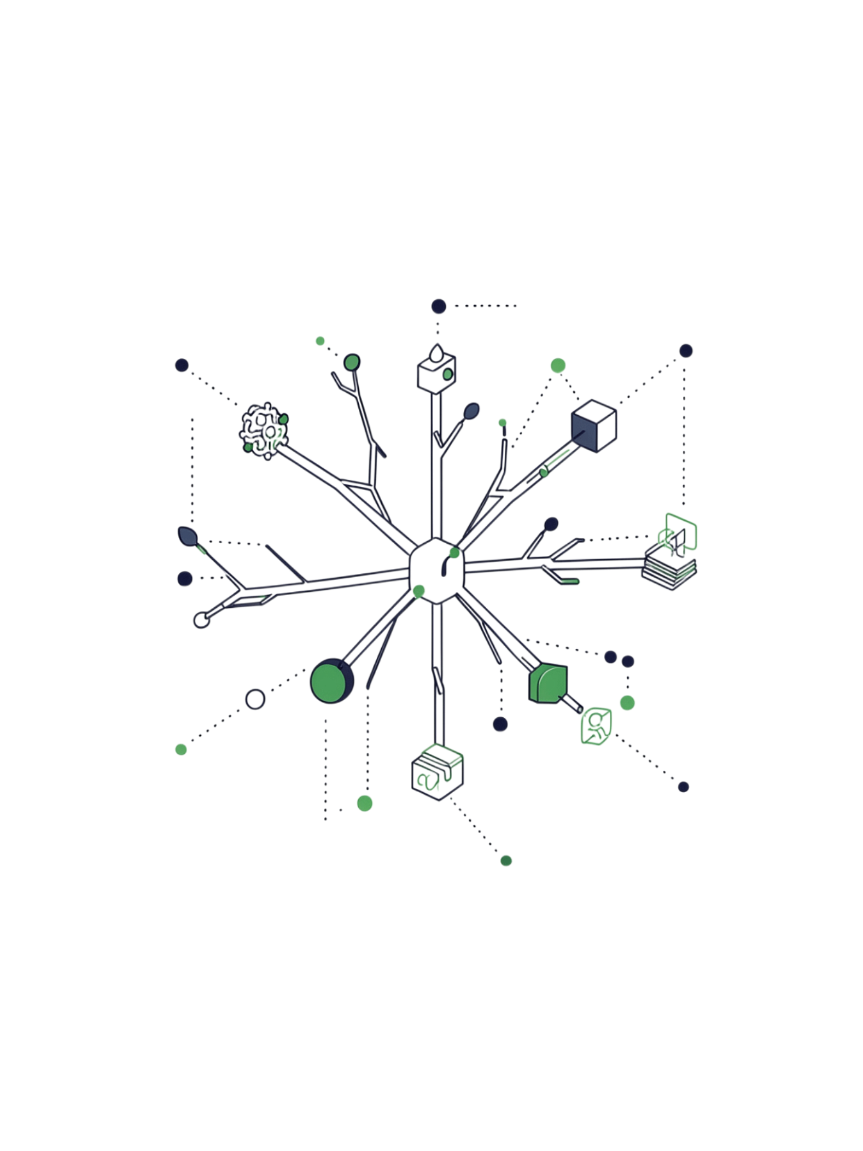
Принципы для искусственного интеллекта
Распределённая обработка
Информация обрабатывается параллельно множеством элементов, а не единым центром
Адаптация и обучение
Изменение связей между элементами на основе опыта и результатов
Работа с неполными данными
Способность принимать решения при отсутствии полной информации
Мозг следует рассматривать не как техническую схему для копирования, а как источник принципов организации интеллектуального поведения.

